Slide 1
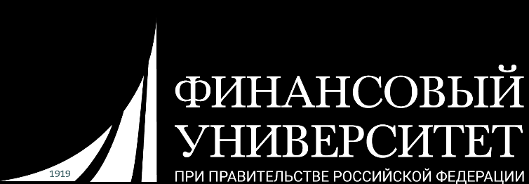

«Построение рекомендательной системы в области закупок с использованием графовых нейронных сетей»
Курсовая работа
Бабаян Артём, ПМ21-5

Slide 2
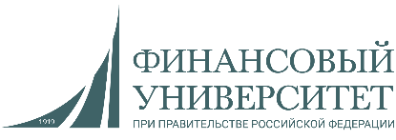
СТРУКТУРА РАБОТЫ
Подготовка данных
Объединение синонимов
Кластеризация узлов-сущностей
Построение рекомендательной системы

Slide 3
ПРОМПТ
SYS_PROMPT = ("Ты специалист по созданию баз знаний и формируешь базу знаний по законодательству Российской Федерации."
"Твоя задача выделение сущностей в рамках создания машиночитаемой базы знаний на основе текста. \n"
"Ниже приведен фрагмент трудового кодекса РФ. Твоя задача выделить основные сущности в этом тексте."
'Каждая сущность должна отделяться от другой символом ";".'
'Старайся каждую сущность писать в именительном падеже\n’)

Slide 4
СИНОНИМЫ
Entity 1 | Entity 2
место работы | рабочее место
гос корпорации | гос компании
женщины с детьми в возрасте до трех лет | женщины с детьми до трех лет
решение суда | судебное решение
фактическая заработная плата | оклад
Количество уникальных сущностей: 4642 --> 1009

Slide 5
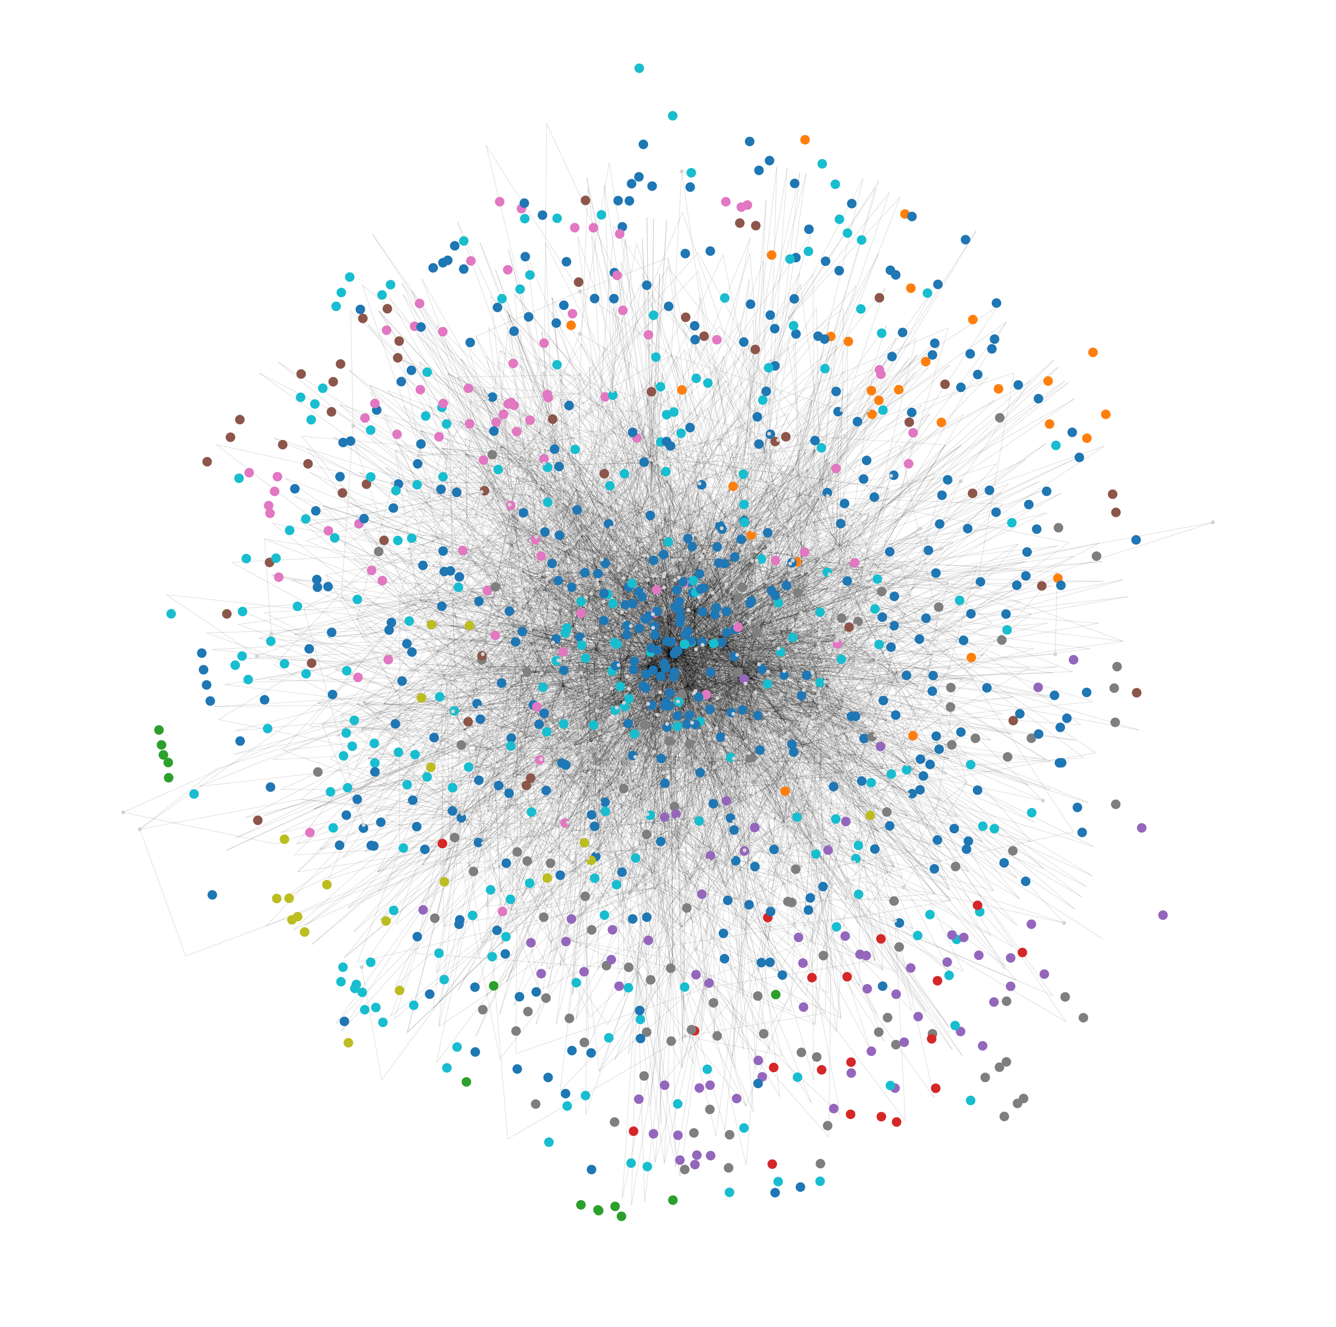
ГРАФ

Slide 6
ИСТОЧНИКИ
1. Na Li, Zied Bouraoui, and Steven Schockaert. 2019. Ontology Completion Using Graph Convolutional Networks. In The Semantic Web - ISWC 2019 - 18th International Semantic Web Conference, Auckland, New Zealand, October 26-30, 2019, Proceedings, Part I (Lecture Notes in Computer Science, Vol. 11778), Chiara Ghidini, Olaf Hartig, Maria Maleshkova, Vojtech Svá tek, Isabel F. Cruz, Aidan Hogan, Jie Song, Maxime Lefrancc ois, and Fabien Gandon (Eds.). Springer, 435--452. https://doi.org/10.1007/978-3-030-30793-6_25 (Дата обращения 15.03.2024)
2. Li, Z., Fan, S., Gu, Y., Li, X., Duan, Z., Dong, B., Liu, N., & Wang, J. (2024). FlexKBQA: A Flexible LLM-Powered Framework for Few-Shot Knowledge Base Question Answering. Proceedings of the AAAI Conference on Artificial Intelligence, 38(17), 18608-18616. https://doi.org/10.1609/aaai.v38i17.29823 (Дата обращения 01.04.2024)
3. Макрушин С. В. Курс «Машинное обучение в семантическом и сетевом анализе» 2023 – 2024гг Финансовый Университет при Правительстве РФ https://disk.yandex.ru/d/G9u6hZSUTXAwzA (Дата обращения с 01.04.2024)
4. How to Convert Any Text Into a Graph of Concepts, автор: Rahul Nayak [Электронный ресурс]. – Режим доступа: https://towardsdatascience.com/how-to-convert-any-text-into-a-graph-of-concepts-110844f22a1a (Дата обращения 20.04.2024)
5. sklearn.cluster.KMeans 1.2.2 documentation https://scikit-learn.org/stable/modules/generated/sklearn.cluster.KMeans.html (Дата обращения 01.04.2024)
7. SpectralClustering documentation – Режим доступа: https://scikit-learn.org/stable/modules/generated/sklearn.cluster.SpectralClustering.html (Дата обращения 05.05.2024)
9. https://github.com/tema-git/termpaper2024

